Slide 1
TITRE DU COURS
LE CŒUR:ANATOMIE
' cours infas auxiliaires de soins 2° année
TOLLA MATHIAS YEMAN
(I.D.E.S CARDIOLOGIE).

Slide 2
COEUR : ANATOMIE
OBJECTIF GENERAL :
A la fin du cours, l'auxiliaire de sante doit être capable de décrire le cœur.
OBJECTIFS SPECIFIQUE:
A la fin du cours,l'etudiant auxiliaire de Sante doit :
Decrire la situation du Coeur dans le thorax
Decrire la configuration du coeur
Decrire les Connexions vasculaires
Decrire l'anatomie du coeur

Slide 3
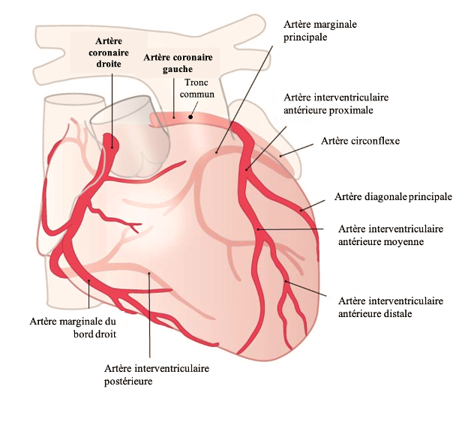
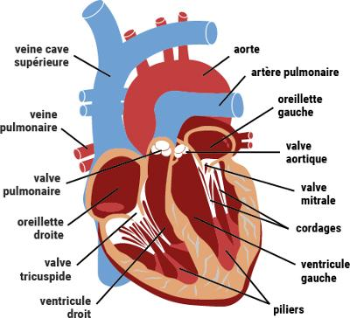
COEUR : ANATOMIE

Slide 4
COEUR : ANATOMIE
1.DEFINITION​
Le cœur est un organe musculaire situé dans la cage thoracique, derrière le sternum, et décalé légèrement sur la gauche chez la plupart des individus. Sa taille est environ 1,5 fois la taille du poing de la personne. Une paroi épaisse divise le cœur en deux parties, gauche et droite.​
2.DESCRIPTION EXTERNE​
Le cœur est compose d'un muscle appelé myocarde et d'une enveloppe appelée pericarde.il pèse environs250 g chez l'adulte.​
Il a la forme d'une pyramide triangulaire dont le sommet est en bas ,à gauche et en avant ;la base regarde en haut, en arrière et a droite ;son axe est oblique en bas ,en avant et à gauche​

Slide 5
COEUR : ANATOMIE
3 CONFIGURATION INTERNE
Le cœur est un organe creux.il est forme du cœur droit et du cœur gauche qui sont entièrement séparés par une cloison appelée septum.
Le cœur droit est forme de l'oreillette droite (OD) et du ventricule droit (VD) qui communique entre eux par l'orifice tricuspide.
Le cœur gauche est forme de l'oreillette gauche (OG) et du ventricule gauche (VG);ils communiquent entre eux par l'orifice mitral

Slide 6
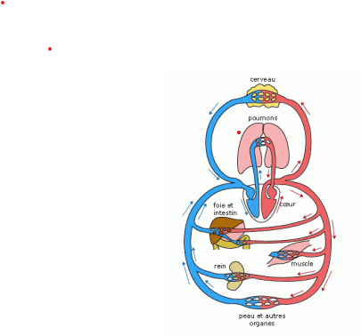
COEUR : ANATOMIE

Slide 7
COEUR : ANATOMIE
4 CONNEXIONS VASCULAIRES
L'oreillette droite reçoit les veines cave inferieur (VCI) et supérieure (VCS) par lesquelles le sang veineux revient au cœur
Le ventricule droit se vide dans l'artère pulmonaire (AP) à travers l'orifice pulmonaire (P)
L'oreillette gauche reçoit 4 veines pulmonaires (VP) qui draine le sang oxygéné des poumons vers l'oreillette gauche
Le ventricule gauche se vide l'aorte (Ao puis Cao ) à travers l'orifice aortique

Slide 8
COEUR : ANATOMIE
5 ANATOMIE CORONAIRE
Les artères coronaires naissent a la base de l'aorte et se divisent en deux parties : un réseaux coronaire gauche et un réseau coronaire droite
6 ANATOMIE DE LA VEINE
Les veines sont faites en :
Une structure élastique qui lui permet de se dilater et recevoir un gros volume de sang
Des clapets valvulaires ou clapets anti-reflux qui empêchent le sang de refluer vers l'extrémité des membres quel que soit la position dans laquelle l'on se trouve

Slide 9
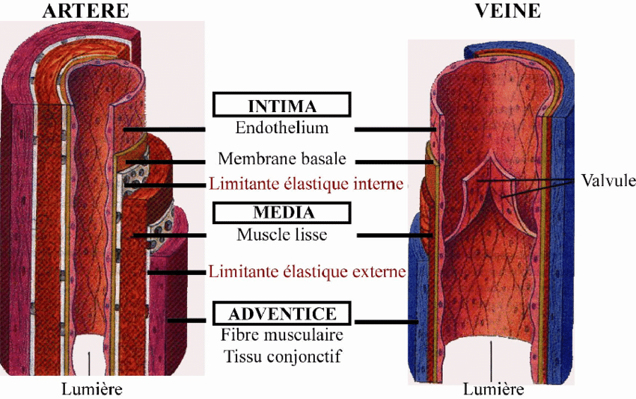
COEUR : ANATOMIE

Slide 10
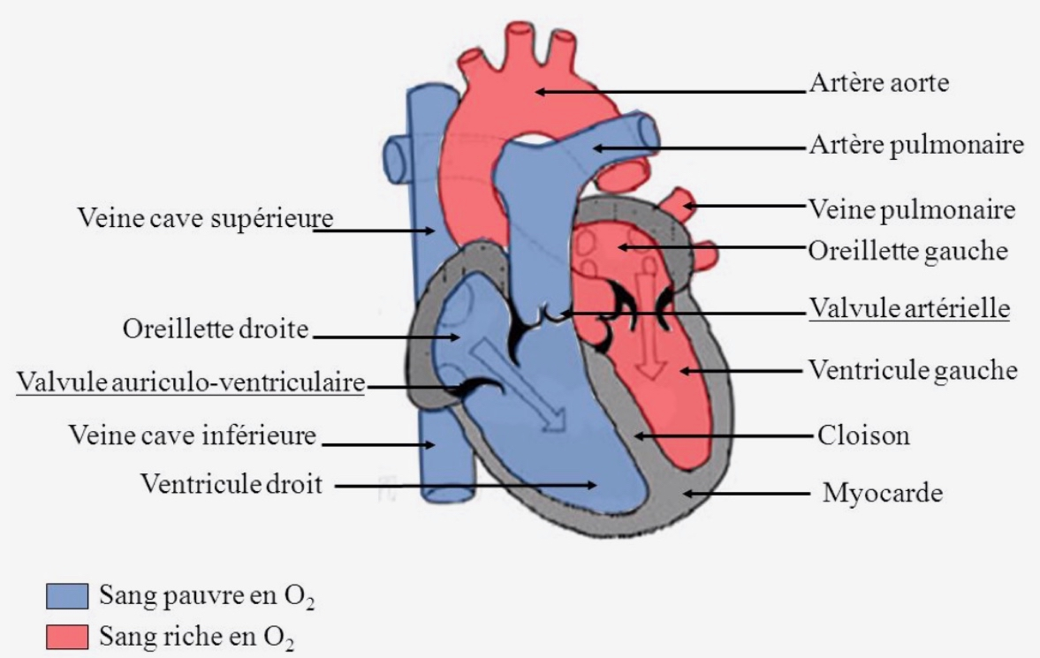
COEUR : ANATOMIE

